Slide 1
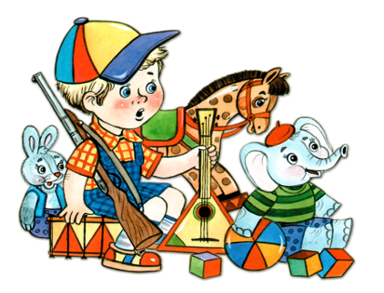
портфолио
Воспитателя
Салмановой Саиды Османовны
МКДОУ Урминский д\с «Радость» с. Урма

Slide 2
Общие сведения
Салманова Саида Османовна
Воспитатель
МКДОУ Урминский д/с «Радость» с. Урма

Slide 3
Визитная карточка
Дата рождения - 22.11.1989г.
Образование – среднее профессиональное
В 2018г. Поступила в ДГПУ г. Махачкала на факультет ФСП, специальность «Социальный педагог »
С 2018г. работаю воспитателем в МКДОУ д/с «Радость» с.Урма
Общий трудовой стаж -3 года
Педагогический стаж – 3 года
Элек. почта saida_19892211@mail. ru
.

Slide 4
Педагогическое кредо
« Дела? Проблемы? Все пустое! Душа ребенка - вот святое ! Цветок в душе еще так мал! Успей полить, чтоб не завял!»

Slide 5
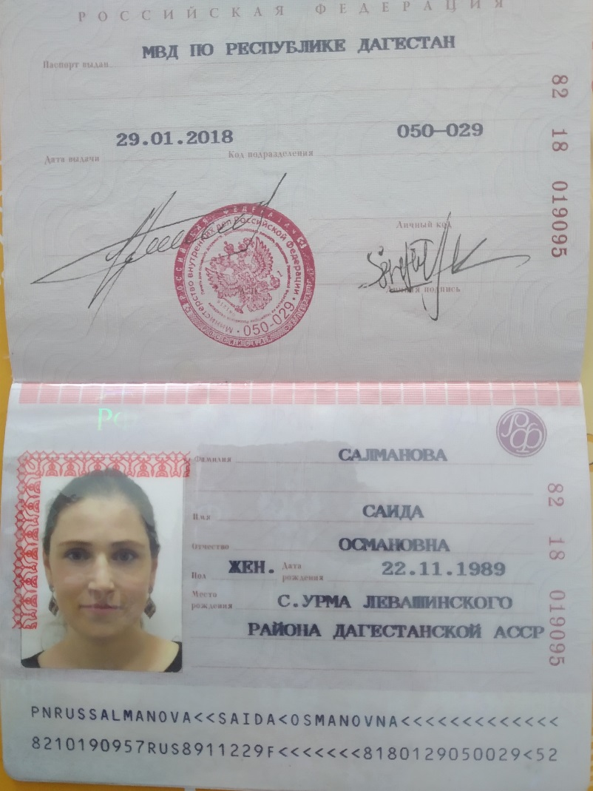
Профессиональная карта

Slide 7
Личностные характеристики
Ответственность
Отзывчивость
Находчивость
Самокритичность
Работоспособность
Сострадание
Тактичность
Умение ладить с людьми
Энтузиазм
Целеустремленность

Slide 8
Использование информационно-коммуникационных технологий (ИКТ) профессиональной деятельности копии интернет - страниц, используемых сайтов: MAAM.RU/., Официальный сайт детского сада «Радость». Сетевое издание для учителей и педагогов ДОУ «Открытые ладони».

Slide 9
Достижения и результаты педагогической деятельности

Slide 10
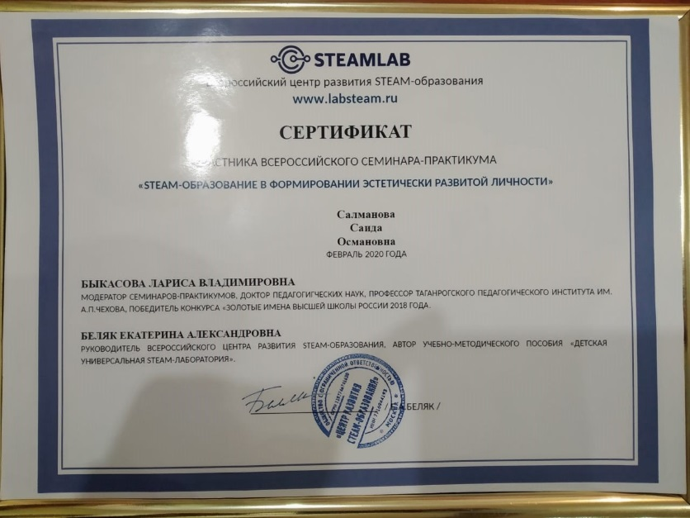
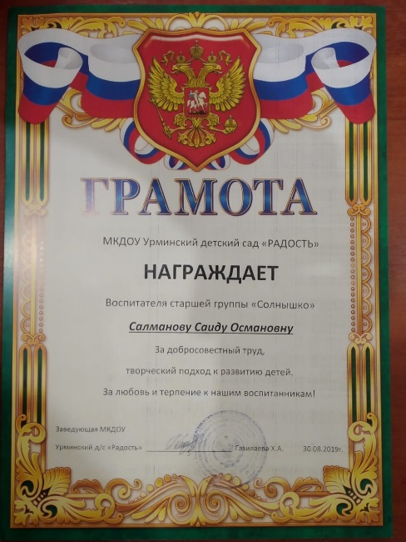
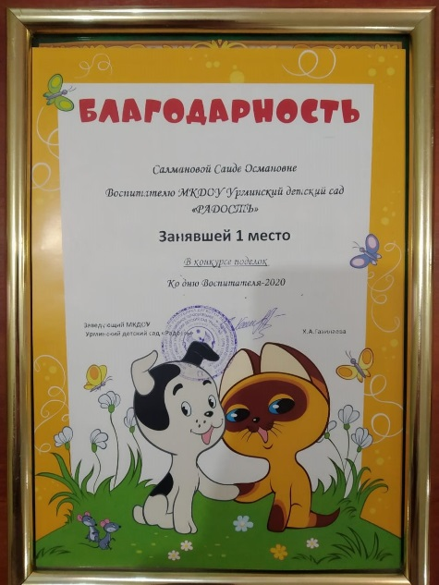
Награды

Slide 11
Результаты воспитательной деятельности

Slide 12
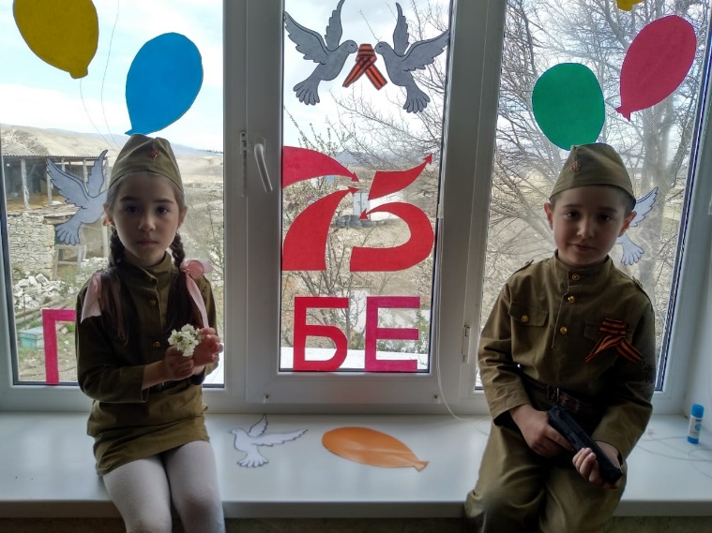
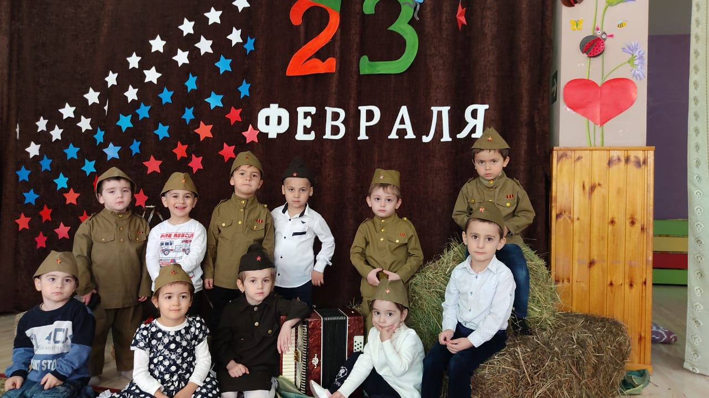
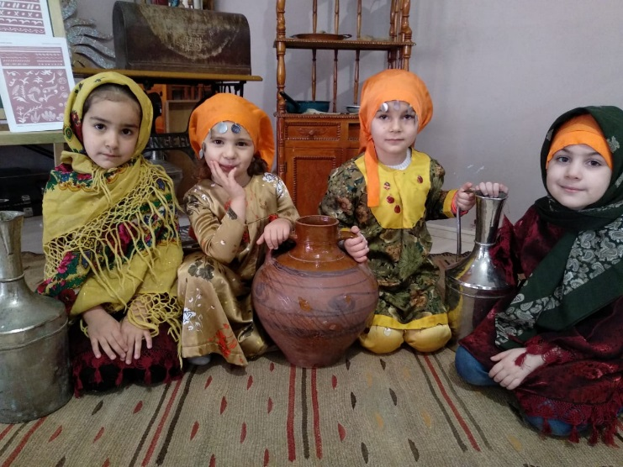

Slide 13
Педагогическая копилка

Slide 14
Семинары 1. Игровые технологии в ДОУ 2.Проблема организации охраны труда в образовательном учреждении 3. Как вести себя в чрезвычайной ситуации 4. Развитие мелкой моторики рук у детей дошкольного возраста 5.Развитие мелкой моторики пальцев и кистей рук детей младшего дошкольного возраста 6. Творчество Расула Гамзатова

Slide 15
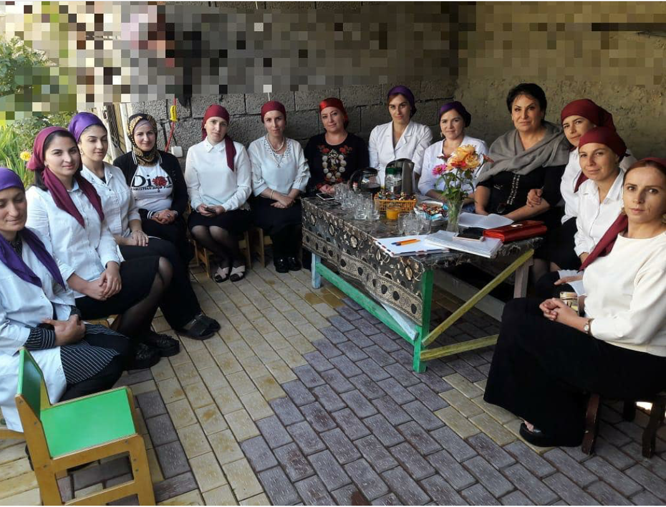
Мы вступаем в профсоюз

Slide 16
Обобщение и распространение опыта
.

Slide 17
Открытые занятия 1.О правилах пожарной безопасности «Огонь друг-огонь враг» - вторая младшая группа 2. Занятие по ознакомлению ПДД «Маленький пешеход» 3. Занятие по ПДД «Грамотный пешеход»- старшая группа 4. Музыкально-спортивное мероприятие по ПДД «Дорожная азбука» 5. Комплексное занятие «Путешествие в космос» - вторая младшая группа 6.Познавательное занятие «Покормите птиц зимой»- старшая группа 7.Занятие по пожарной безопасности «Спички не тронь, в спичках огонь» - вторая младшая группа 8. Занятие по художественно-эстетическому развитию «Поздравительная открытка на 9 мая» - старшая группа

Slide 18
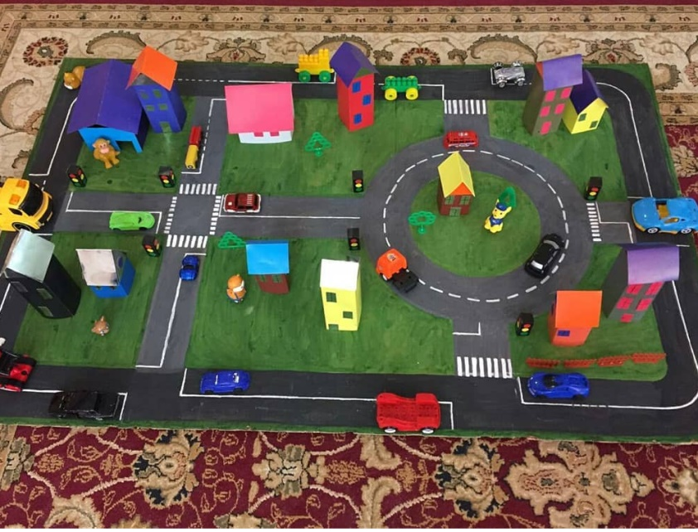
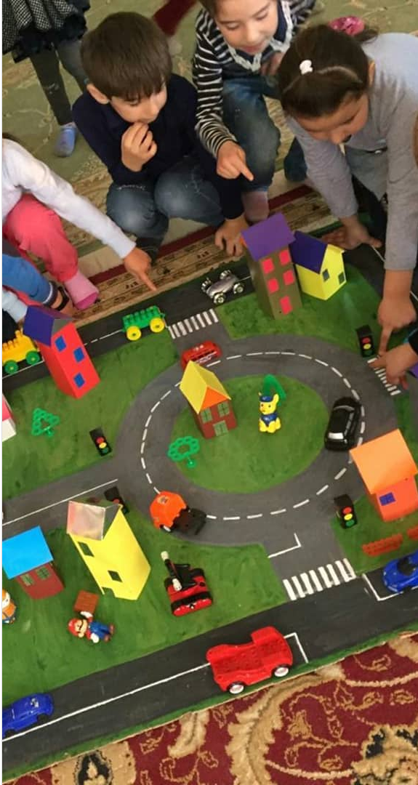
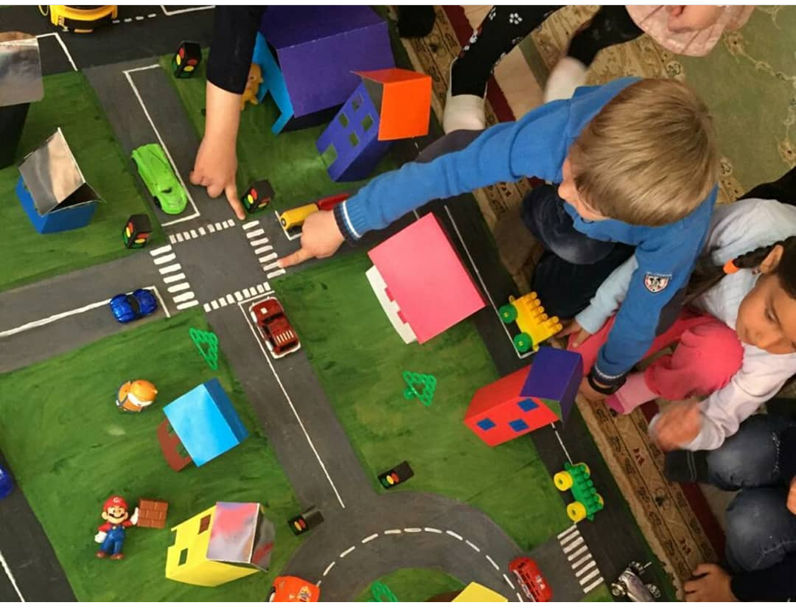

Slide 19
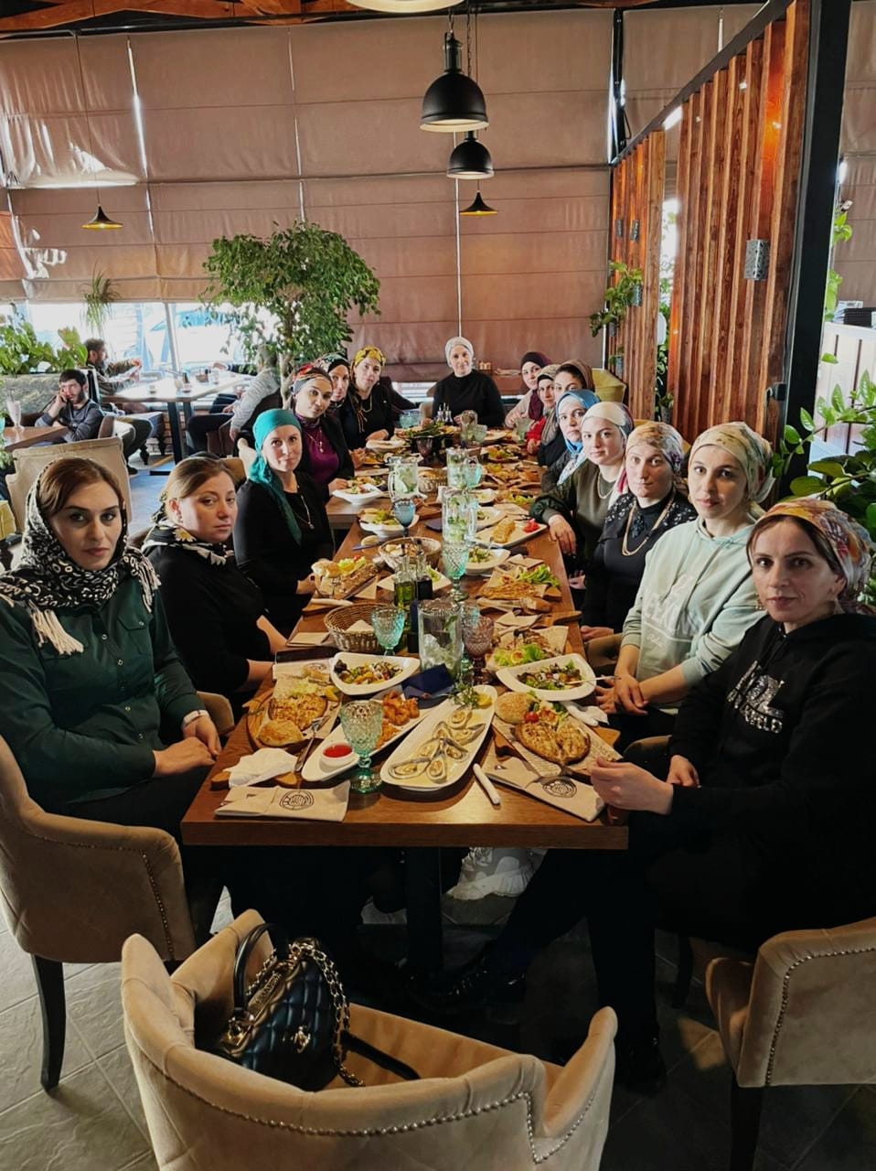
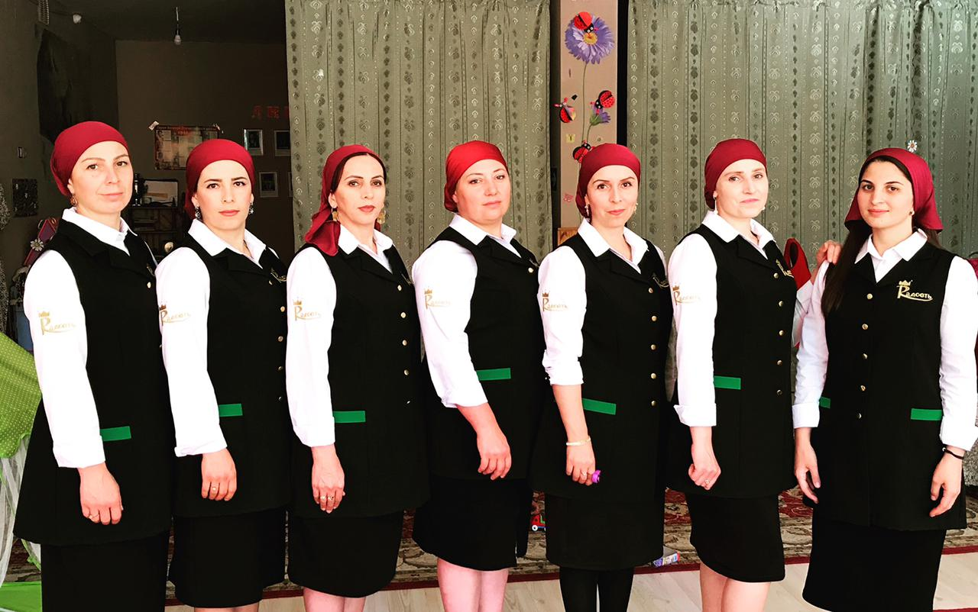
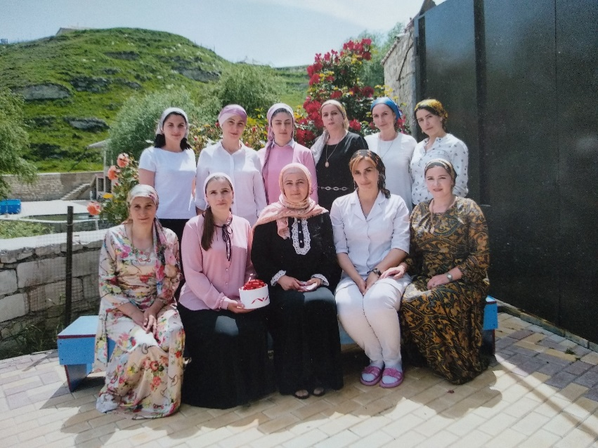
Мои коллеги

Slide 20
Фотоархив

Slide 21
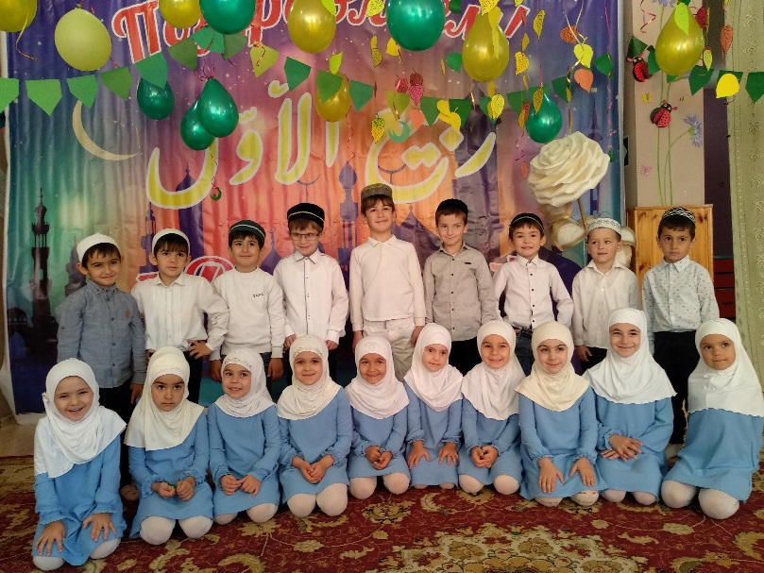
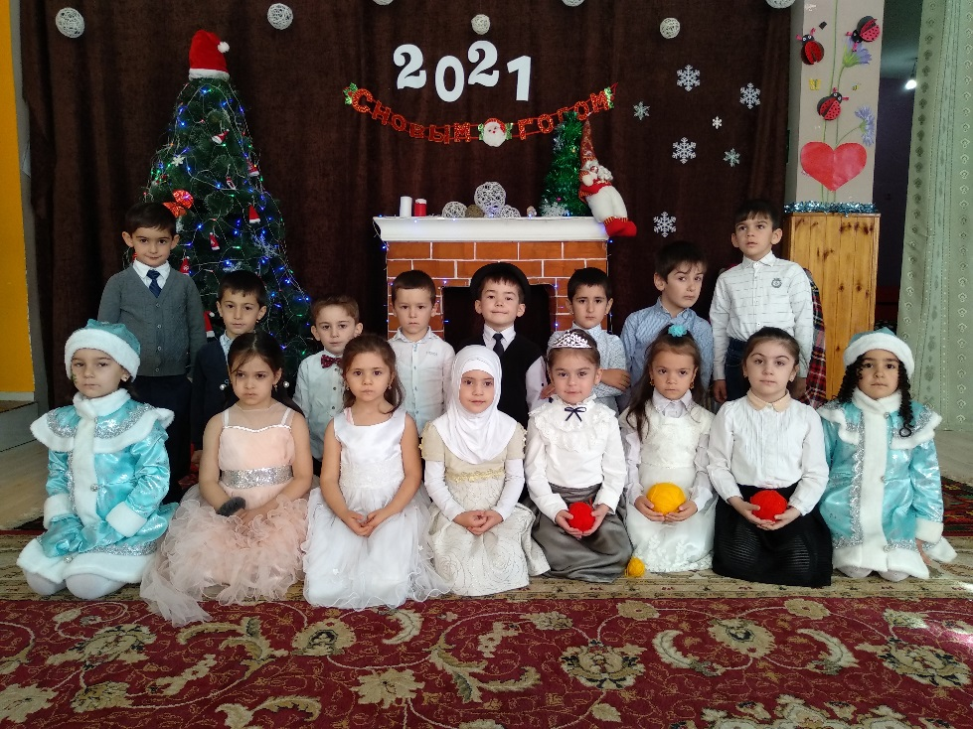

Slide 22
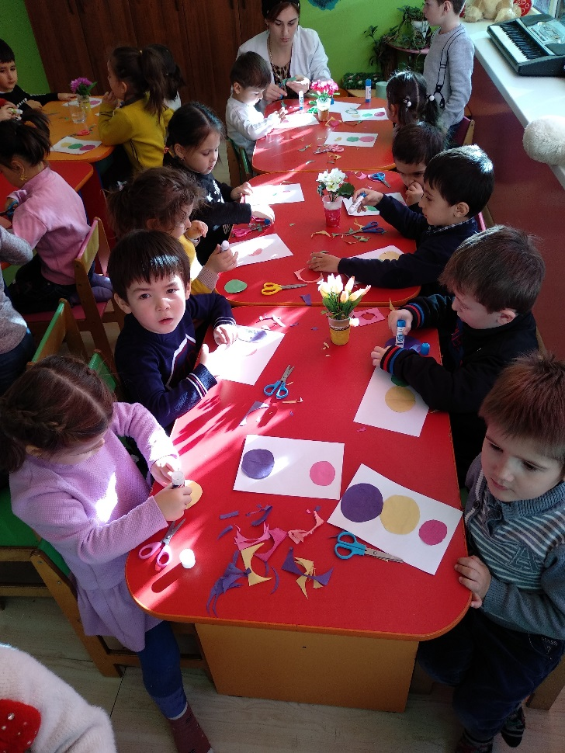
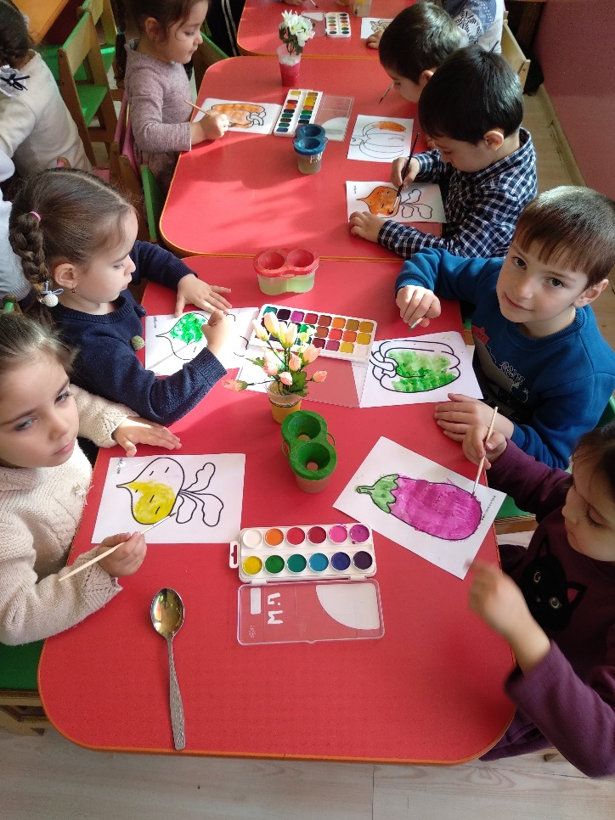

Slide 23
Творческая мастерская

Slide 24
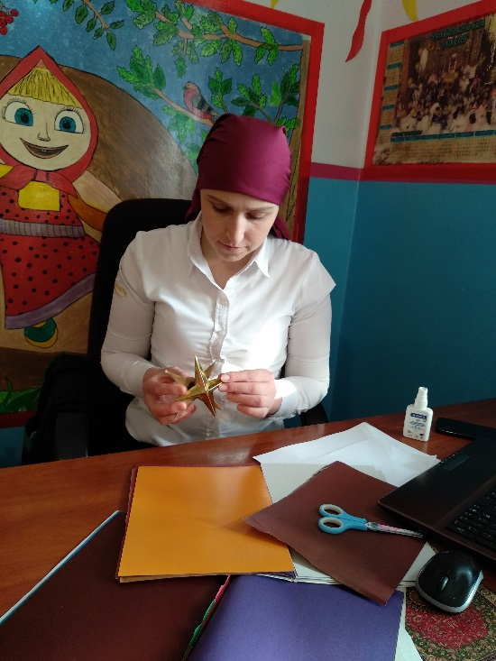
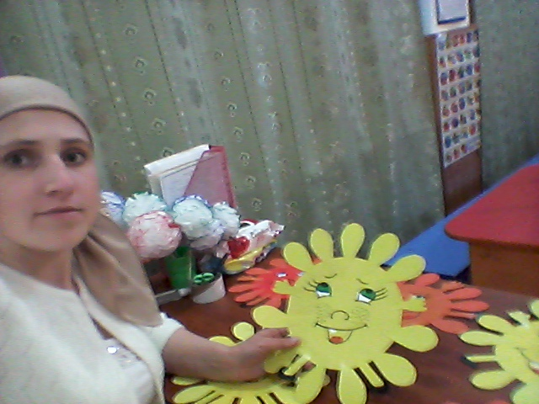
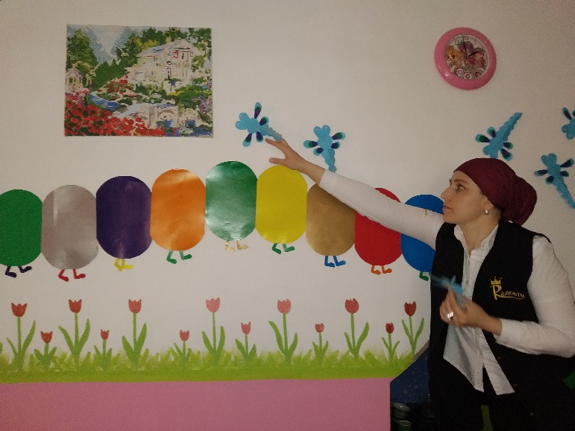
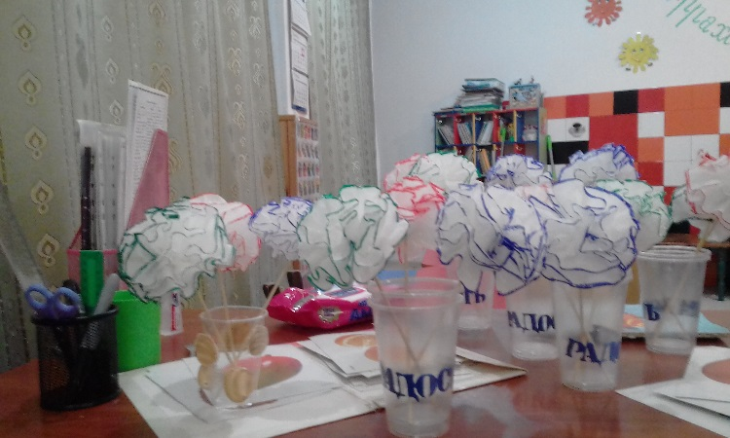

Slide 25
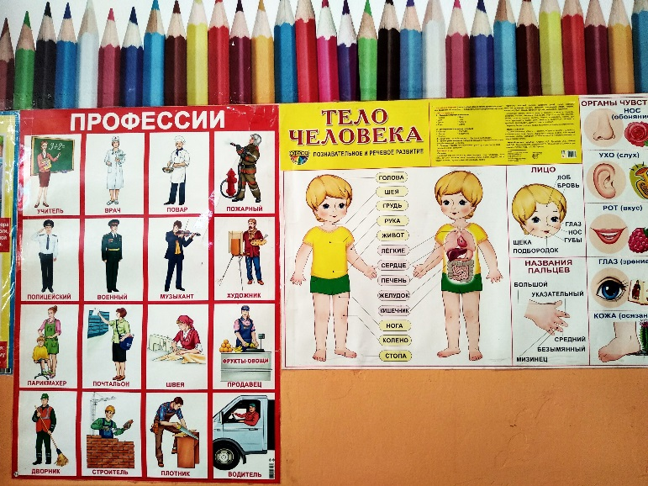
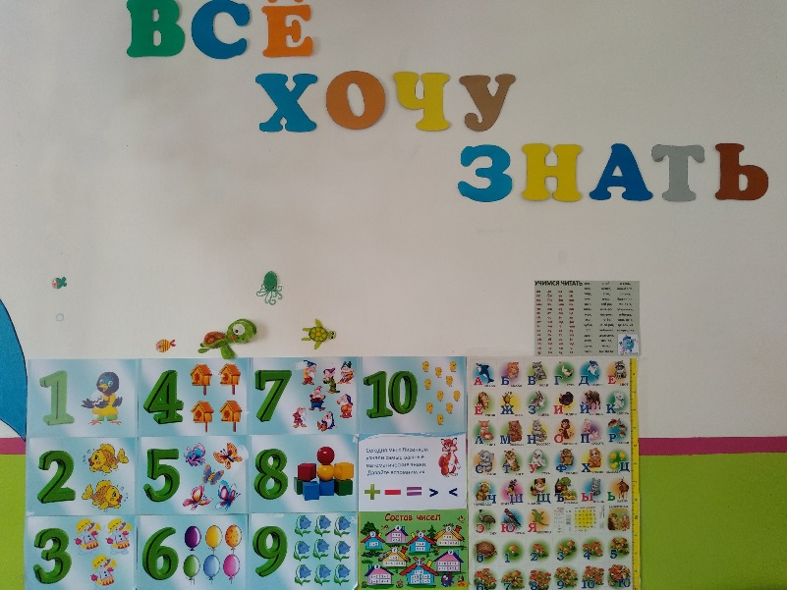
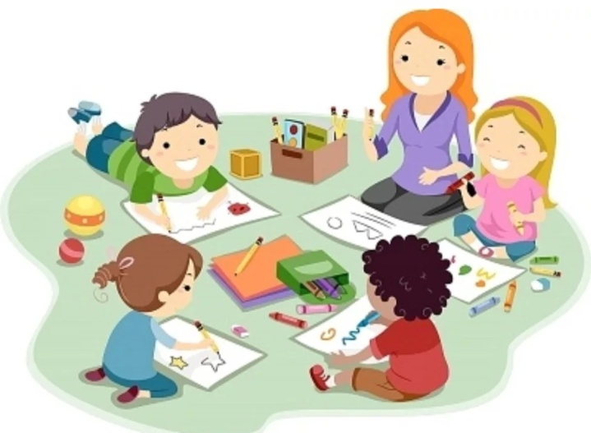
Развивающая среда в группе

Slide 26
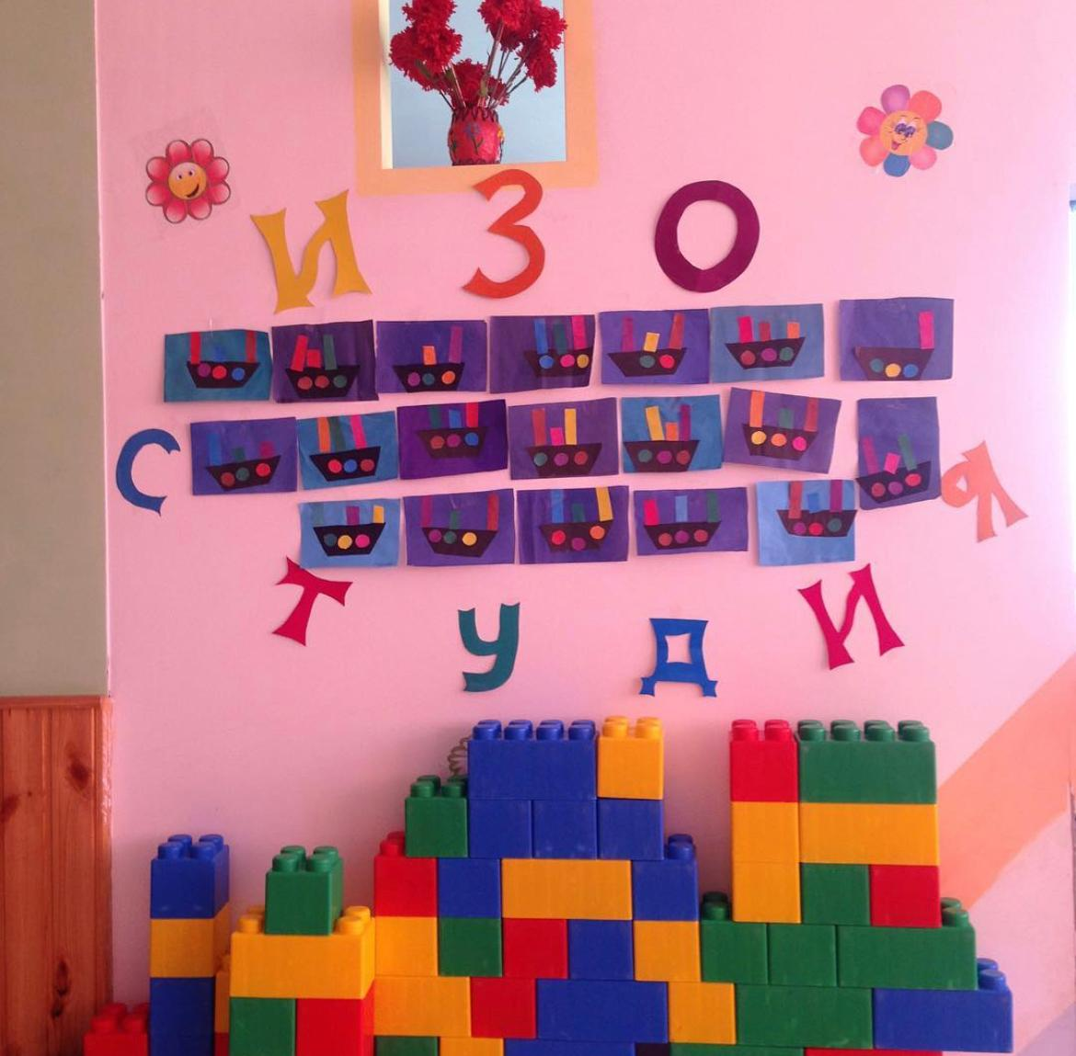
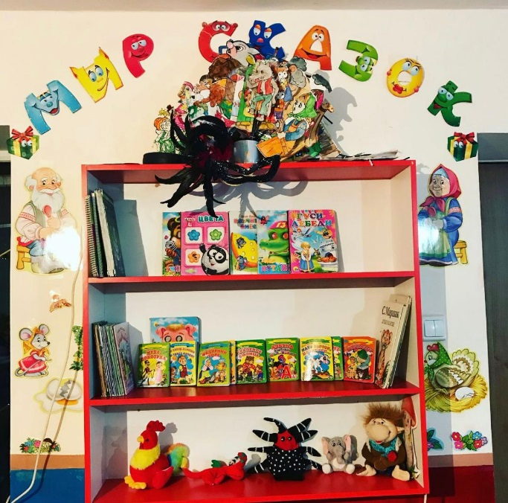
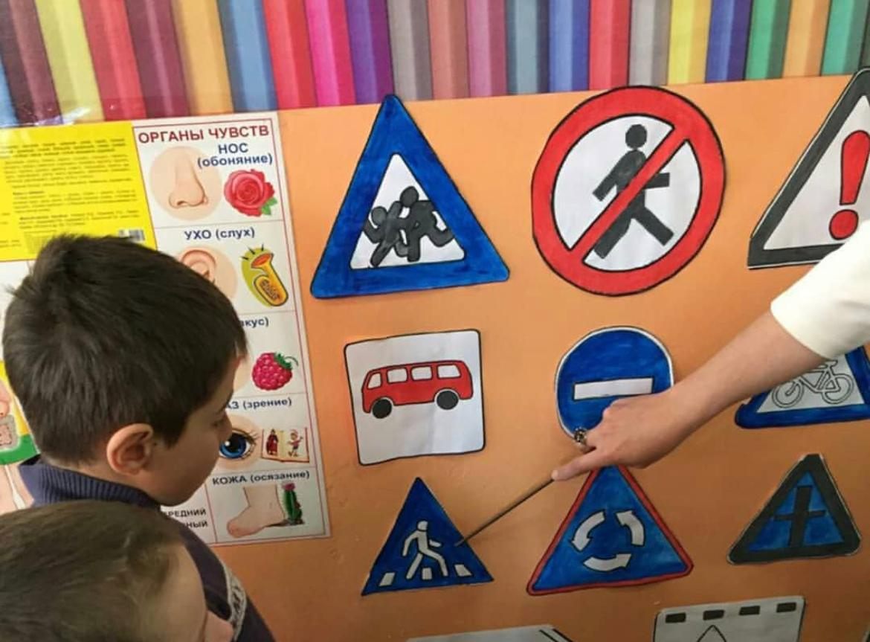

Slide 27
Глоссарий Педагогическая технология - это совокупность психолого-педагогических установок, определяющих специальный набор и компоновку форм, методов, способов, приёмов обучения, воспитательных средств; она есть организационно - методический инструментарий педагогического процесса. Педагогическая компетентность- совокупность профессиональных и личностных качеств, необходимых для успешной педагогической деятельности. Развитие профессиональной компетентности – это развитие творческой индивидуальности, восприимчивости к педагогическим инновациям, способностей адаптироваться в меняющейся педагогической среде. Личностно-ориентированное обучение — это такое обучение, где во главу угла ставится личность ребенка, ее самобытность, само ценность, субъектный опыт каждого сначала раскрывается, а затем согласовывается с содержанием образования.

